Slide 1

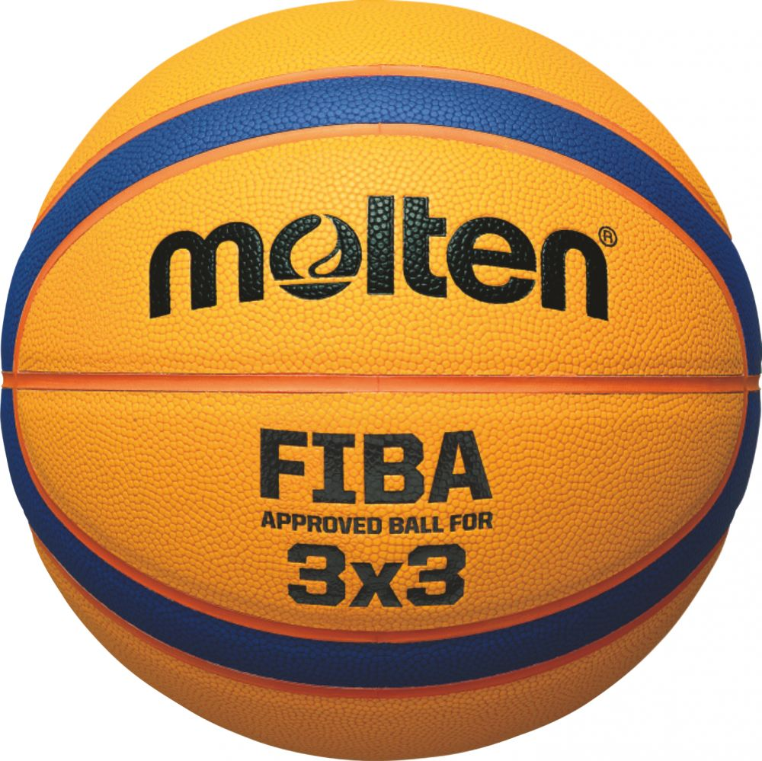
B33 Kosárlabda
Készítette: Ungi Keve

Slide 2
Kialakulása, története
Az Amerikai Egyesült Államokból indult el
3-3 elleni játékot jelent, egy palánkra
A tömegek és nem a profik játéka
Egyetlen cél a sportszerűség, az élvezet, egészségmegőrzés
Sokan az NBA sztárjai közül is ebből a közegből nőtték ki magukat
Olimpiai sportággá szeretne válni 2020-ra

Slide 3

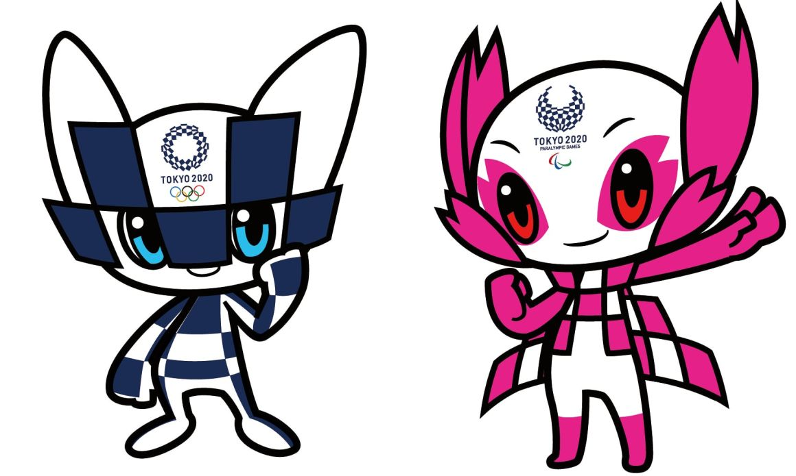
Út az olimpiára
2017 június 9.-én adták az olimpiai programhoz
2020 Tokyo, megjelenik az olimpián
2010 Szingapúr – Ifjúsági Olimpiai Játékok (első hivatalos)
7 év utcáról az olimpiára

Slide 4
Magyarországon
1993-ban rendeztünk először utcai kosárlabda bajnokságot (egy helyszínen)
minden évben egyre több csapat vesz részt a versenyeken
ma már hazánk legnagyobb szabadidősport-eseményének számít
1996-ban Budapest adott otthont a Világbajnokságnak
A Hősök terén 39 ország 45 csapata versengett az elsőségért
2013-ban Magyarországon került megrendezésre a 3x3 EuroTour döntő

Slide 5
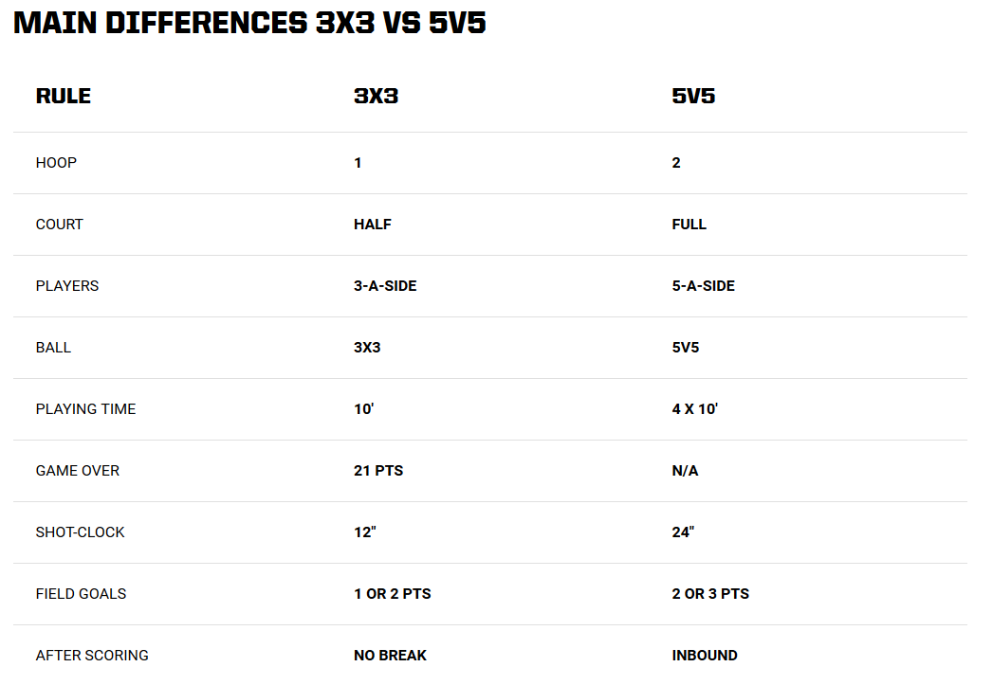
Szabályok

Slide 6
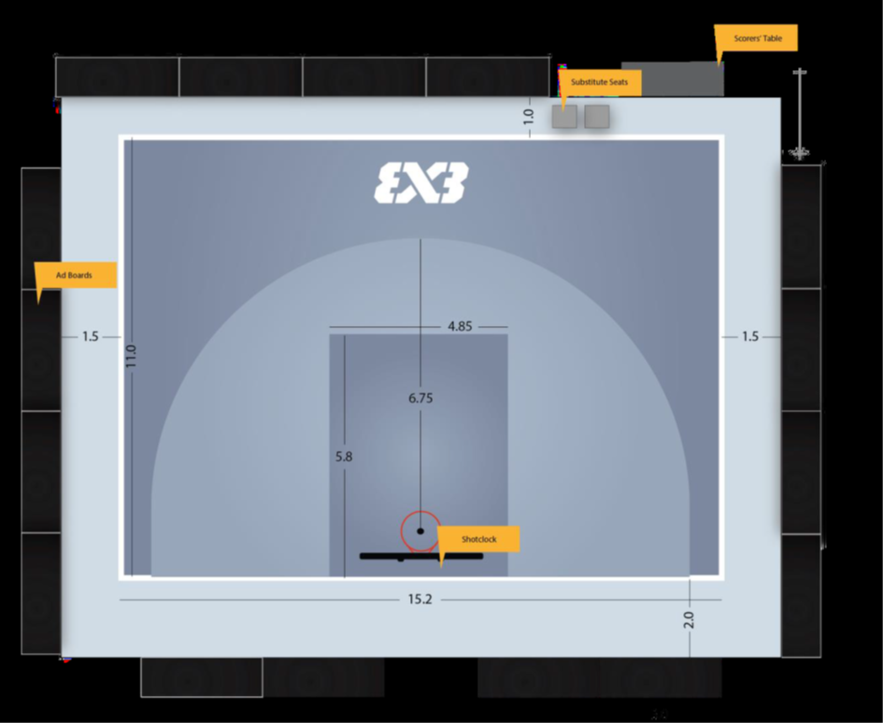

Pálya, labda
2015 Wilson, kifejezetten a 3x3-ra terveztek

Slide 7
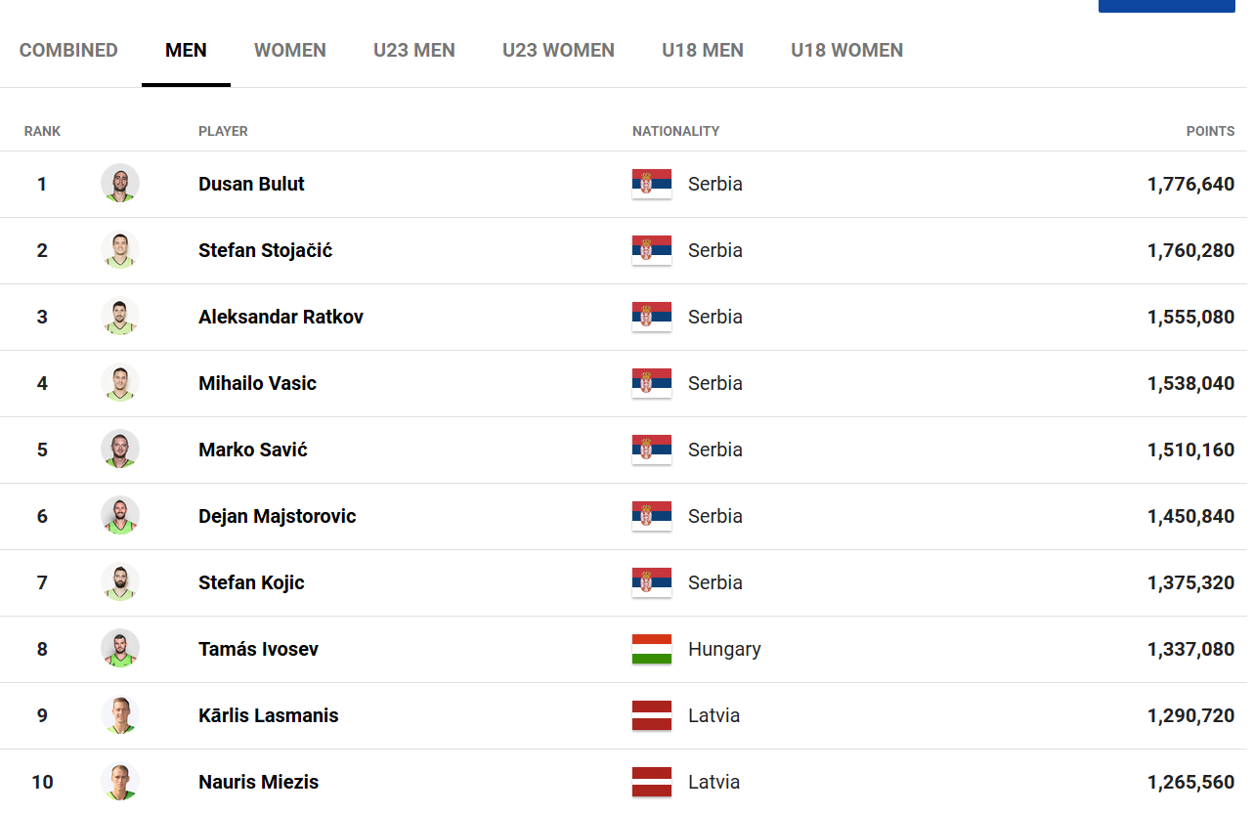
Egyéni világranglisták
Férfiak: https://fiba3x3.basketball/en/rankings/individual.html#men
Nők: https://fiba3x3.basketball/en/rankings/individual.html#women
U18 https://fiba3x3.basketball/en/rankings/individual.html#women

Slide 8

Videó

Slide 9
Magyar eredmények
U23 Férfi válogatott 3. hely a VB-n Kínában
U18 Női válogatott 1. hely az EB-n

Slide 10
Köszönöm a figyelmet!

